Slide 1
Chapter6 小考解說

Slide 2
流程
發考卷
確認是否有改錯
確認eeclass分數登記是否有誤
檢討考卷(可以先行離開)

Slide 3
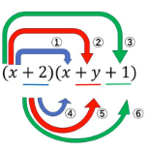
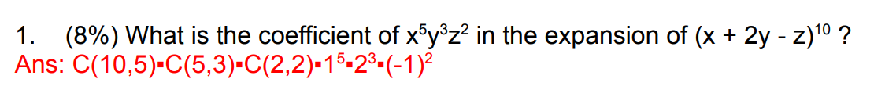
(x+2y-z)¹⁰ = (x+2y-z)(x+2y-z)(x+2y-z)...
多項式展開時會從所有括號裡各取一個項相乘，每個項都會與其他括號裡的每個項相乘過。
會有 x⁵y³z² 的項需要5個 x、3個 2y、2個 z 乘在一起
=> 從10個(x+2y-z)中有 C(10,5) 種方法可以選出5個x
=> 從剩下5個(x+2y-z)中有 C(5,3) 種方法可以選出3個2y
=> 從剩下2個(x+2y-z)中有 C(2,32) 種方法可以選出2個z
=> 共有 C(10,5)C(5,3)C(2,2) 種方法可以讓項乘出 x⁵y³z² (記得乘xyz原本係數)
=> 乘開後為 20160

Slide 4
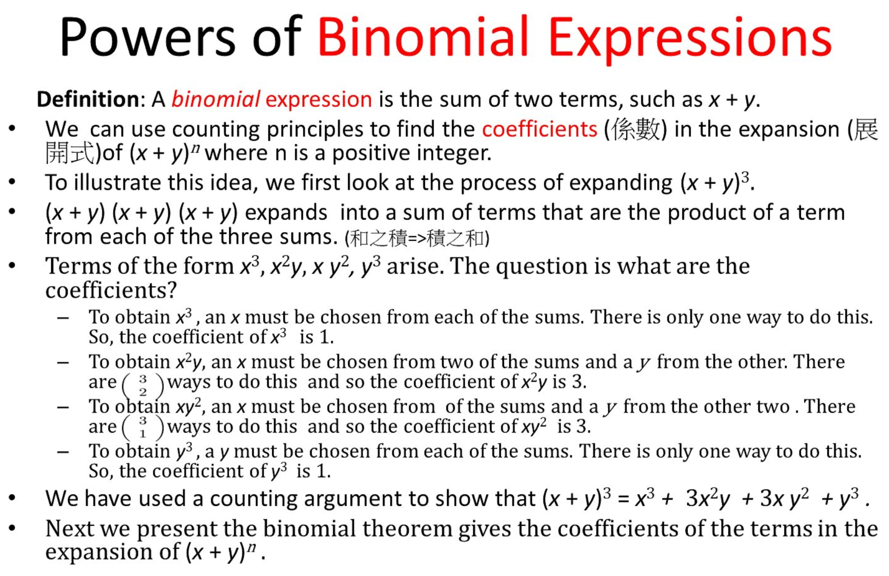
衍生自...

Slide 5
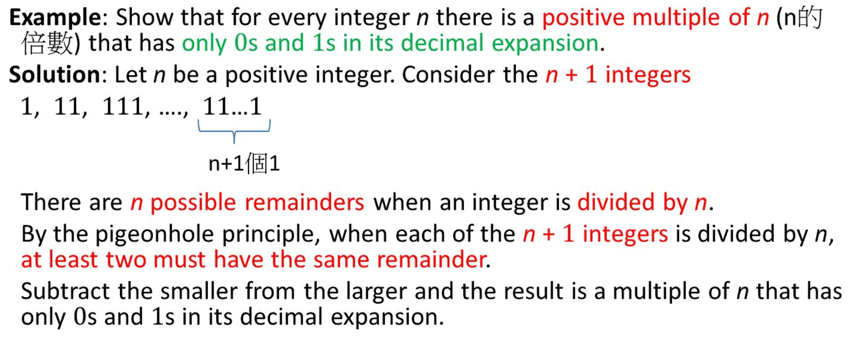
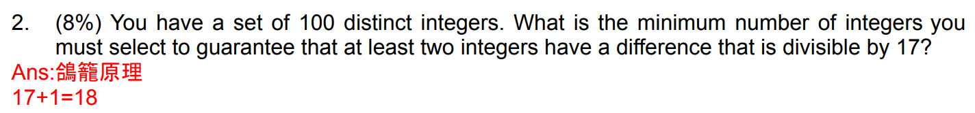
相似題目:
整數n除以17只有17種(0~16)餘數
當我們取17+1個相異整數時=>一定有兩個數會有相同餘數
相同餘數=>兩數的差可被17整除
(a*17+c) - (b*17+c) = (a-b)*17

Slide 6
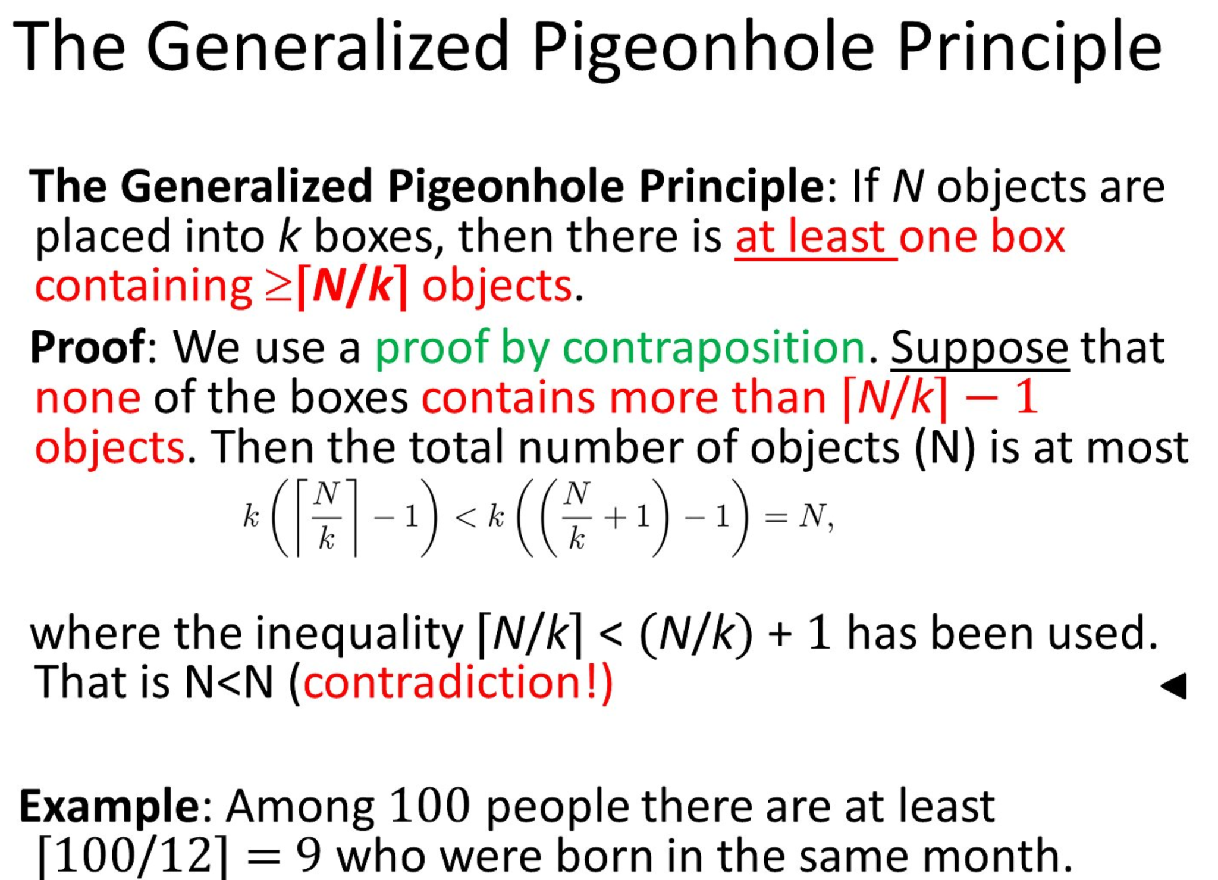
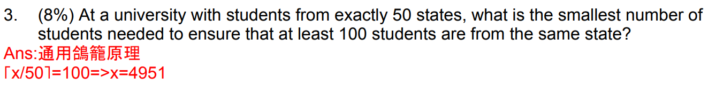
通用鴿籠原理:
=> 有x個學生，其中某個州至少有⌈x/50⌉個學生(⌈x/50⌉向上取整)
要求x使某州有至少100個學生
⌈x/50⌉=100

Slide 7
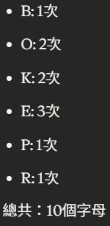
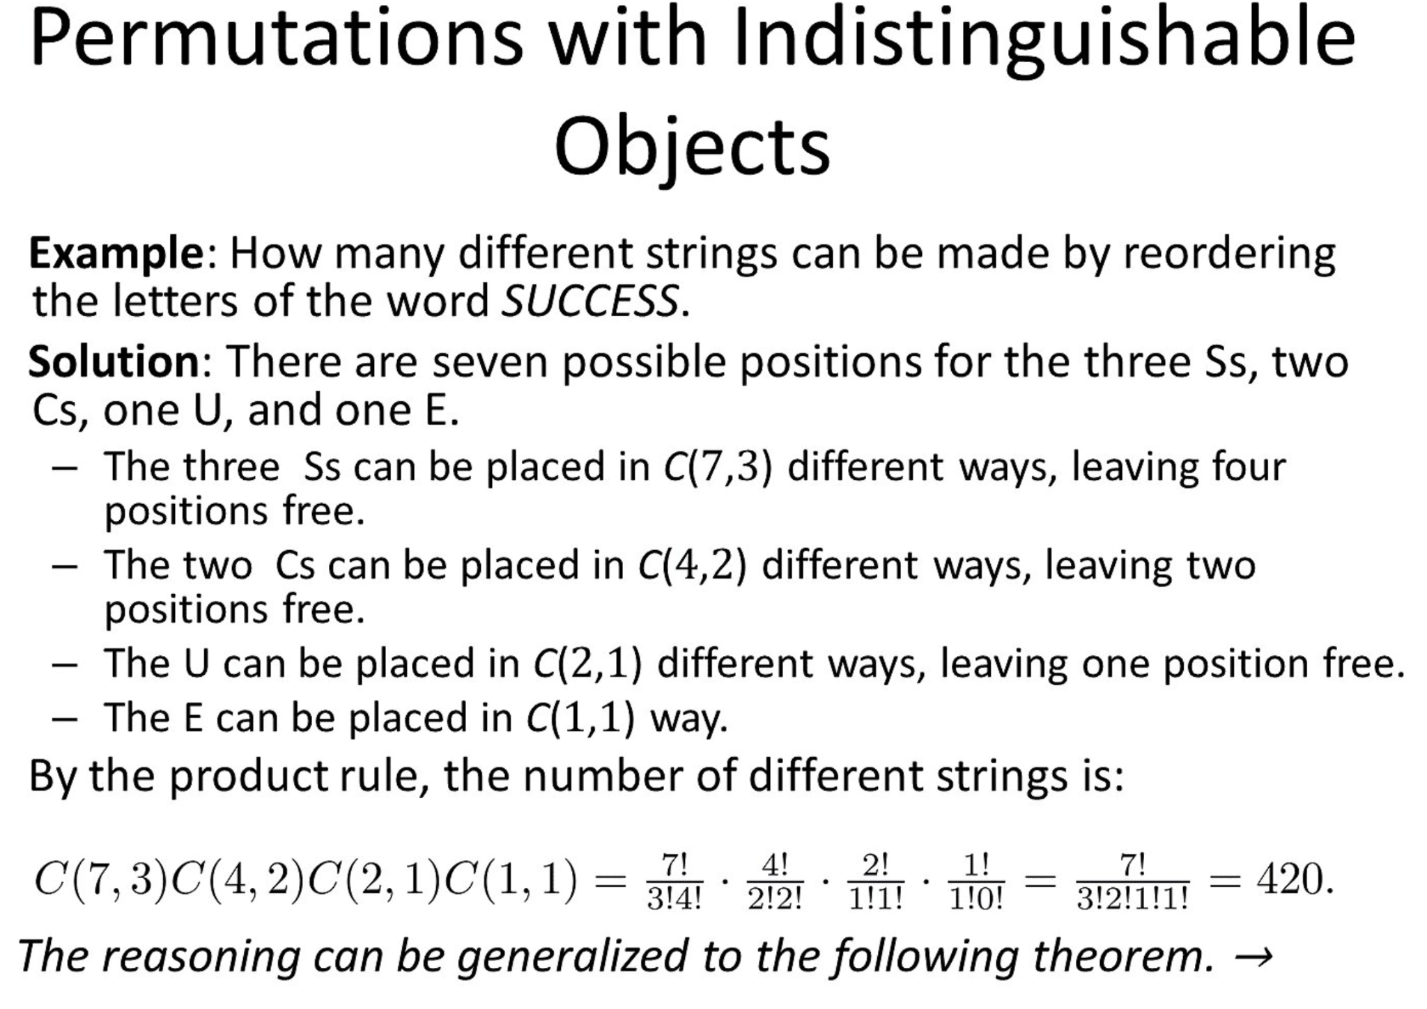
相似題:
C(10,1)C(9,2)C(7,2)C(5,3)C(2,1)C(1,1)
=> 階乘展開後: 151200

Slide 8
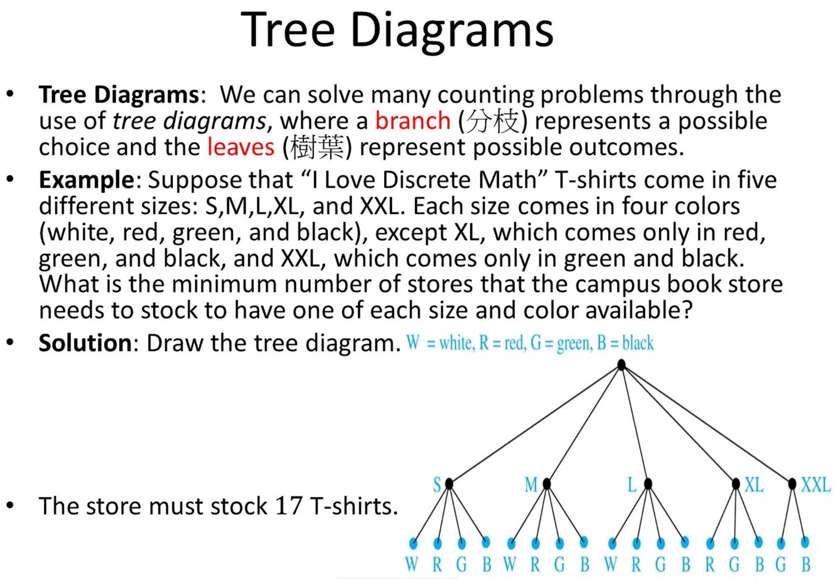

Slide 9
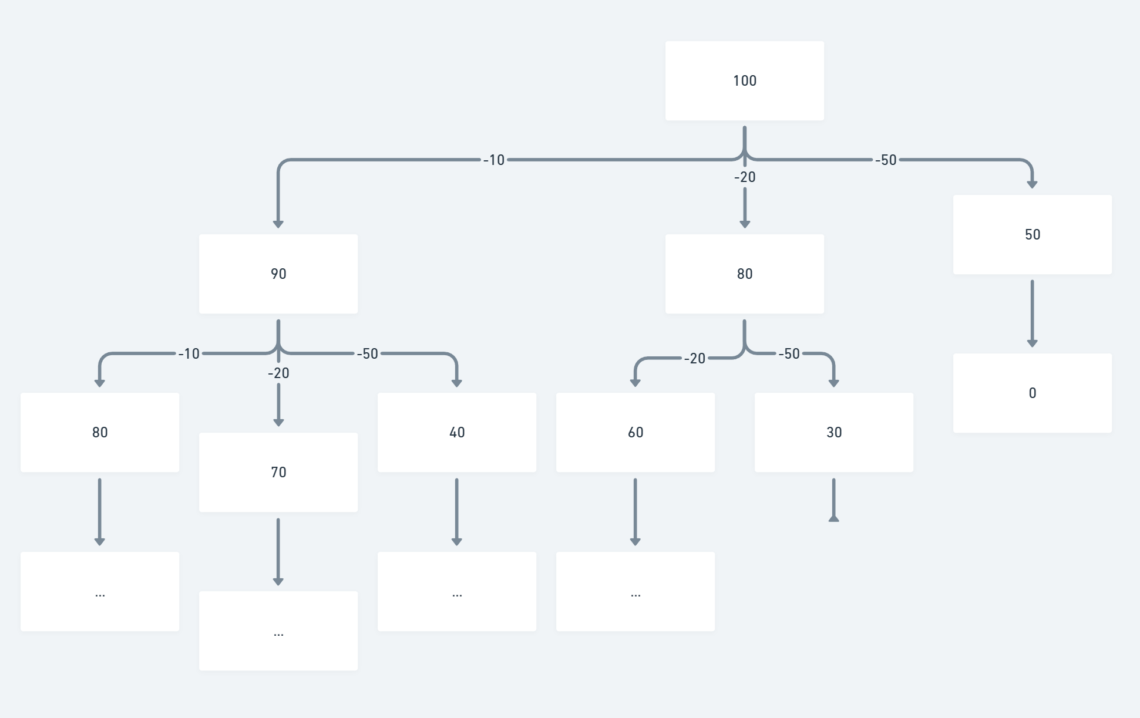
記得不要算到重複的

Slide 10

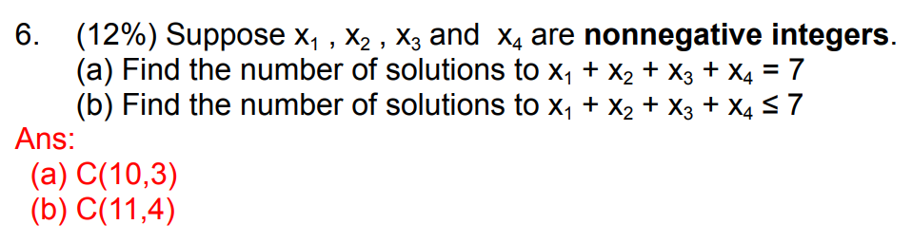
(b)需假設
因為x5可以是任意數，所有使這個等式成立的情況會等於所有 x1+x2+x3+x4=1、x1+x2+x3+x4=2 … x1+x2+x3+x4=7
的情況的總和
展開後
a.120
b.330

Slide 11
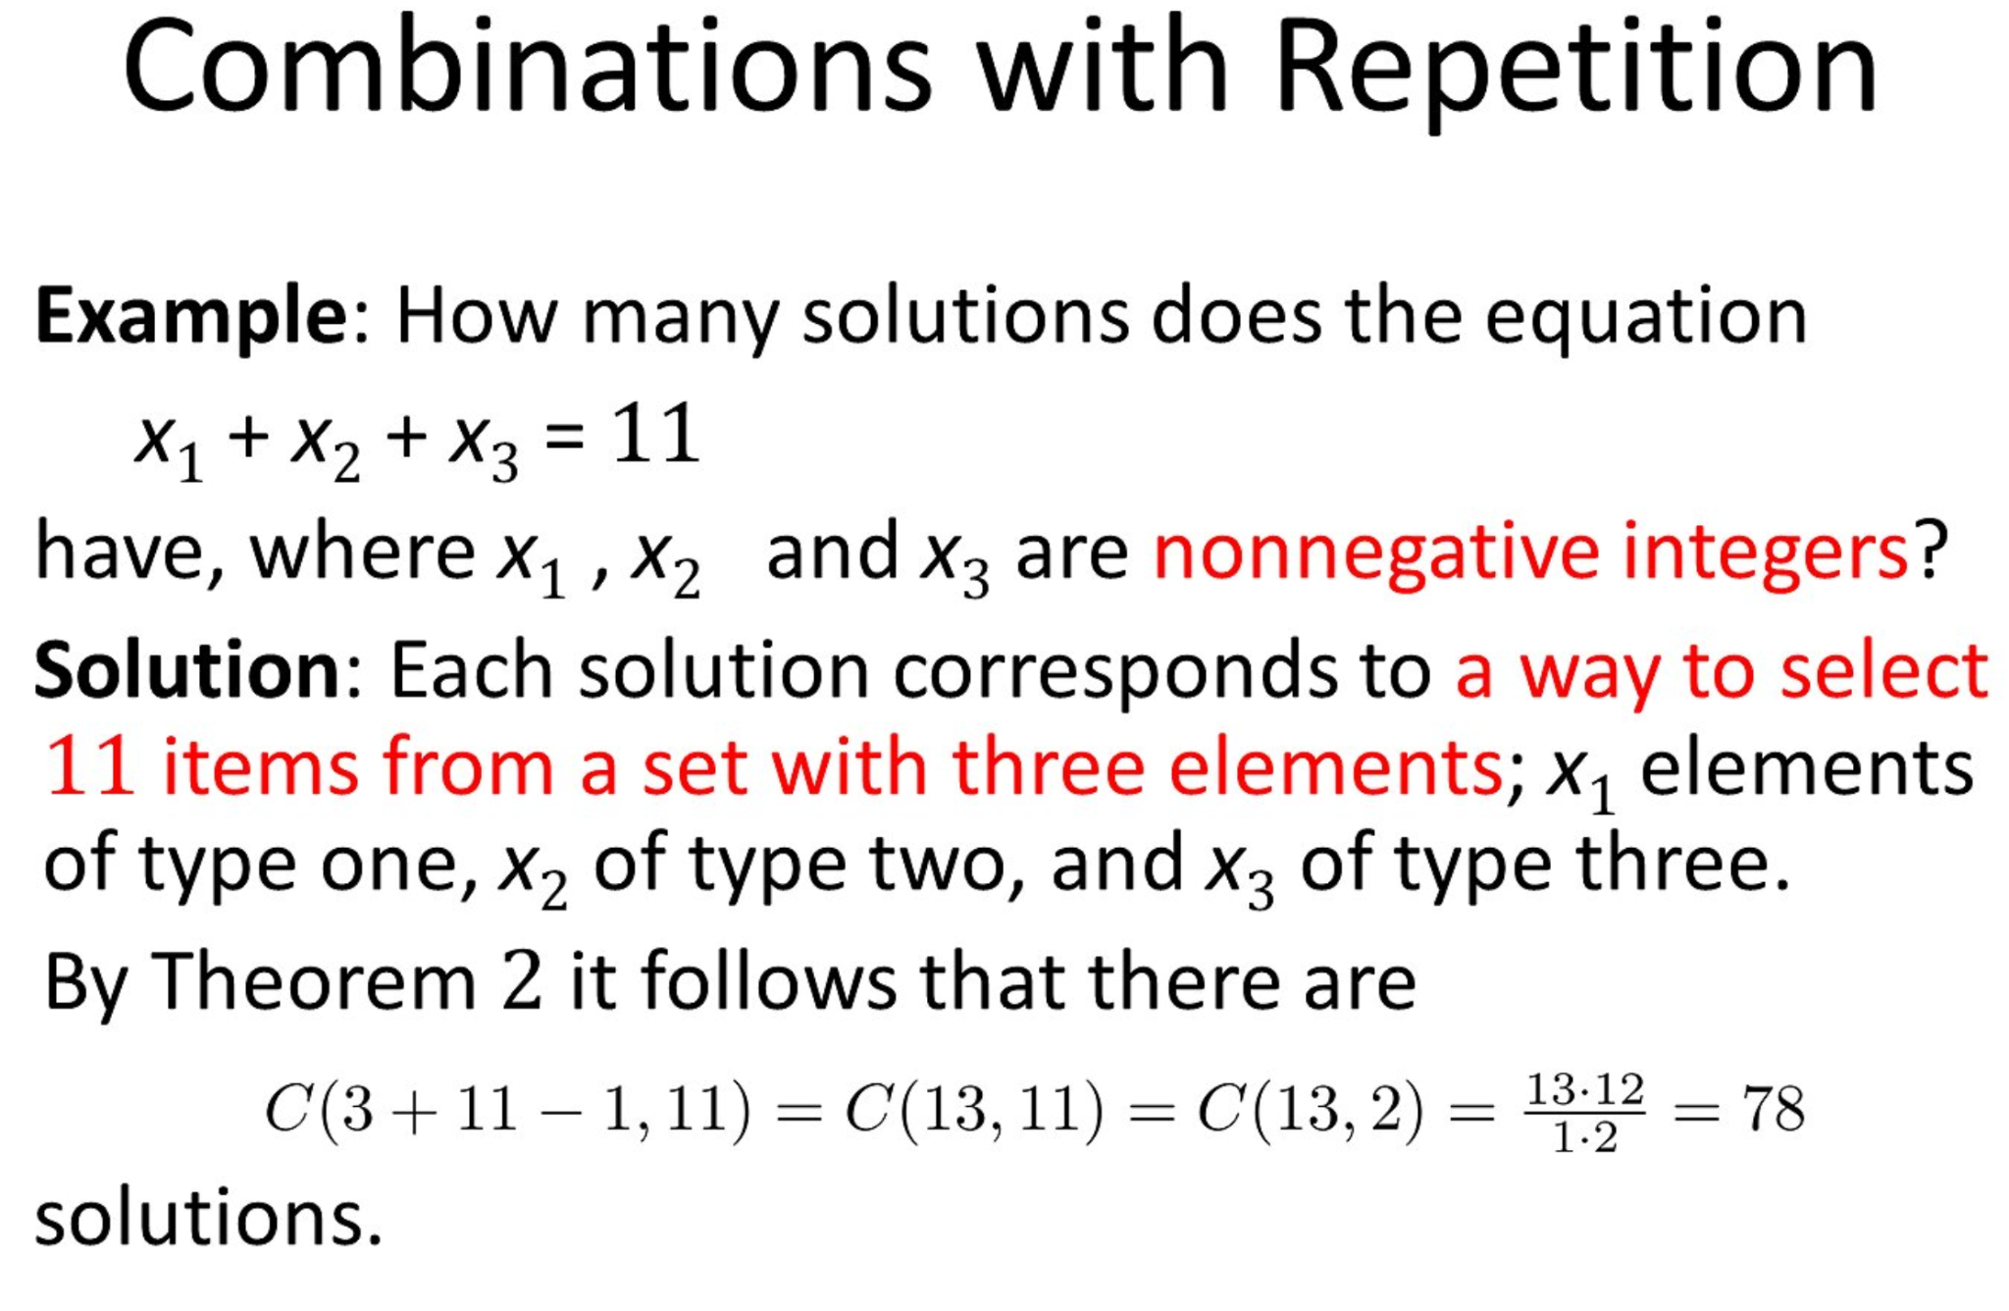

Slide 12
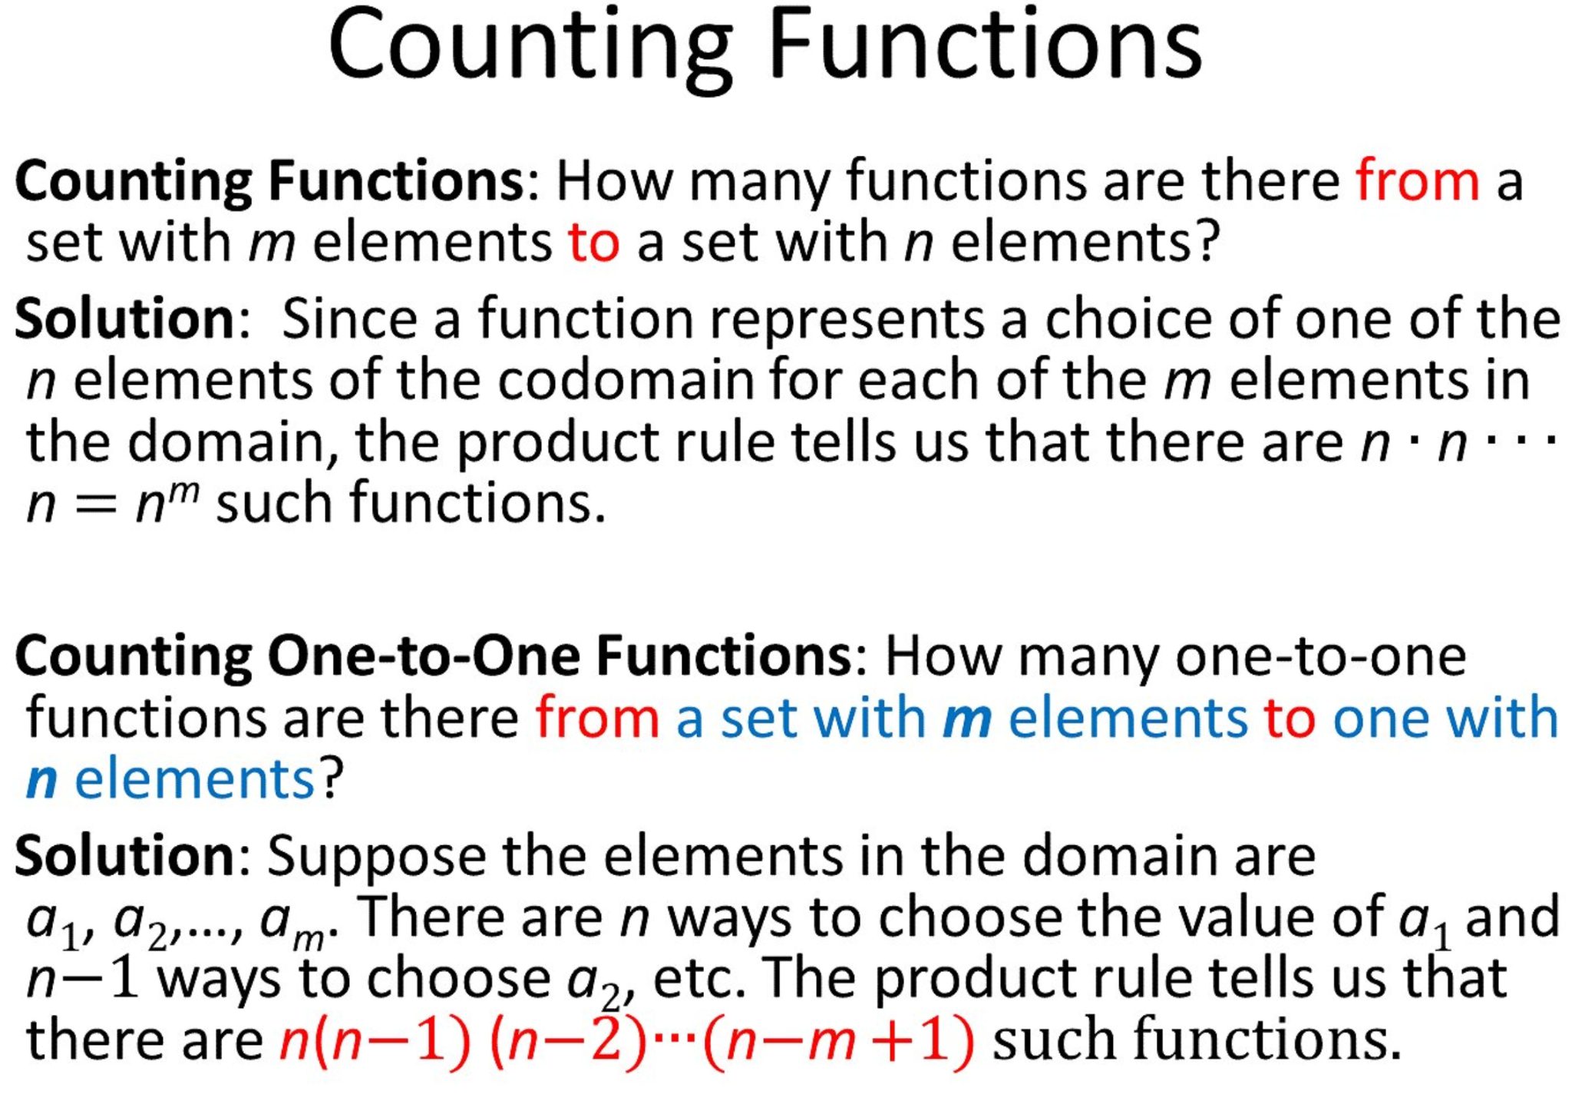
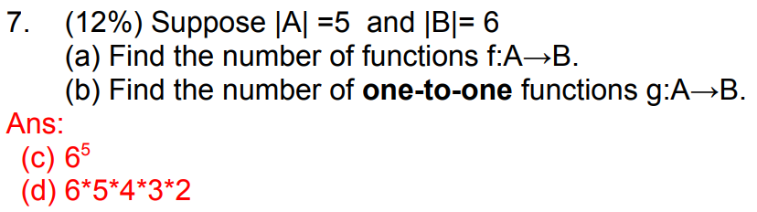
另解:
a.7776
b.720 or 6!

Slide 13
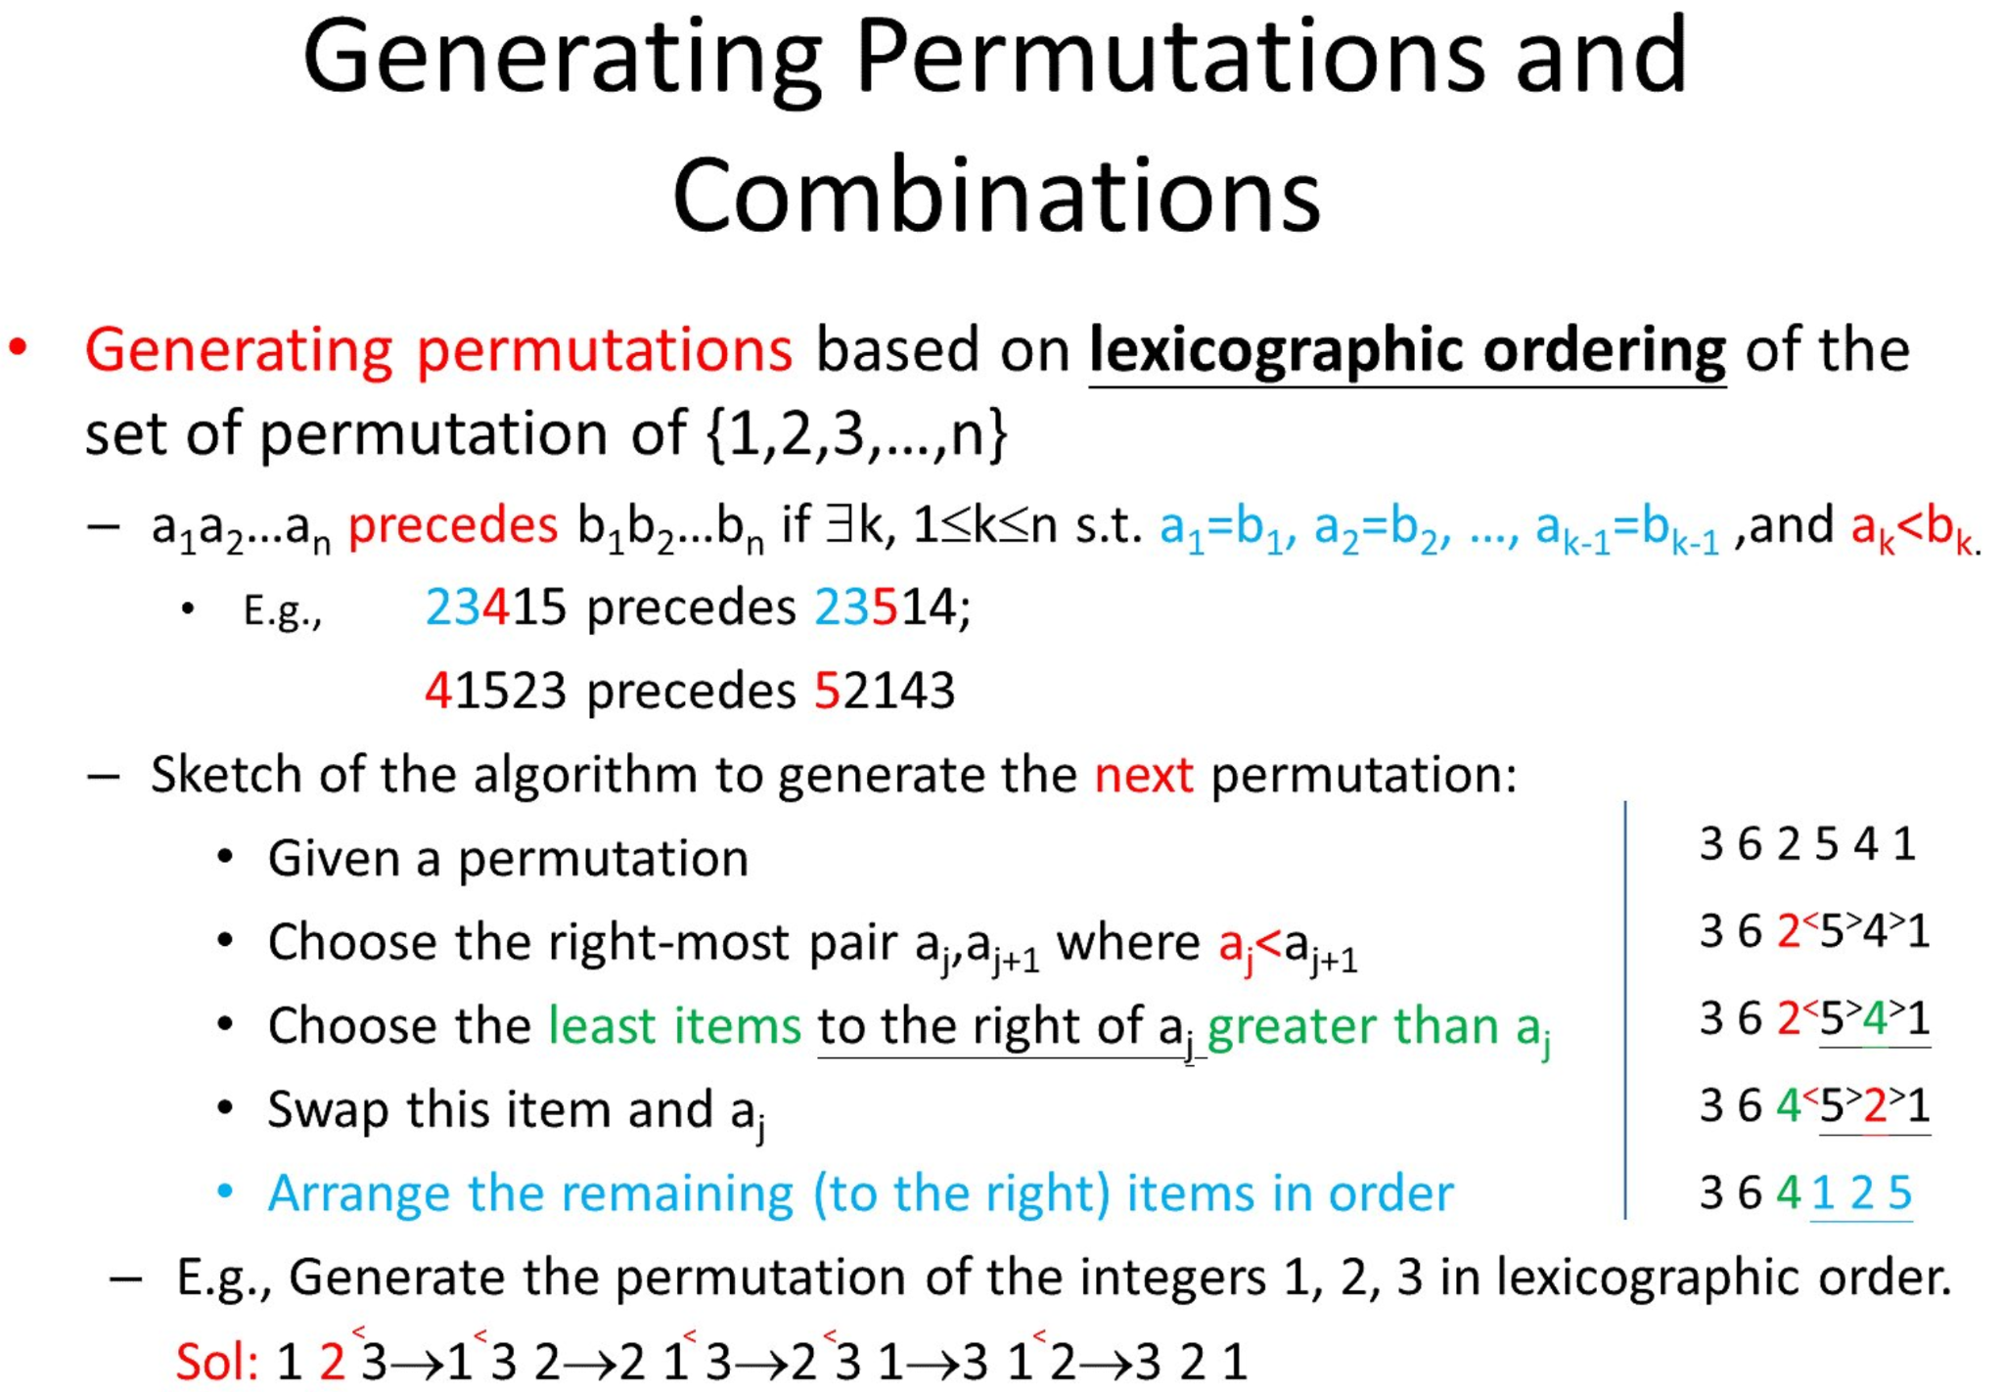
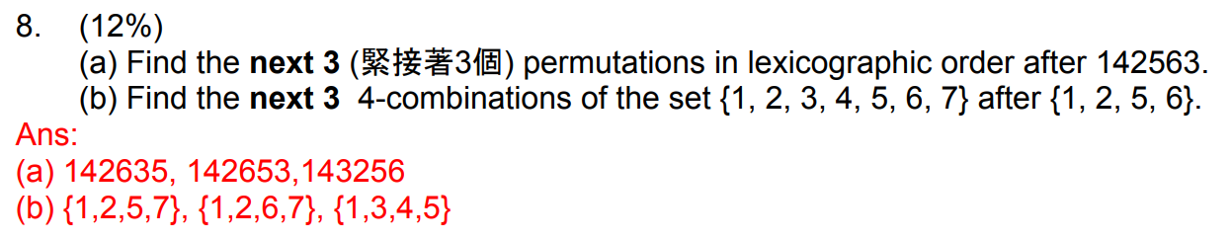
照規則做即可

Slide 14
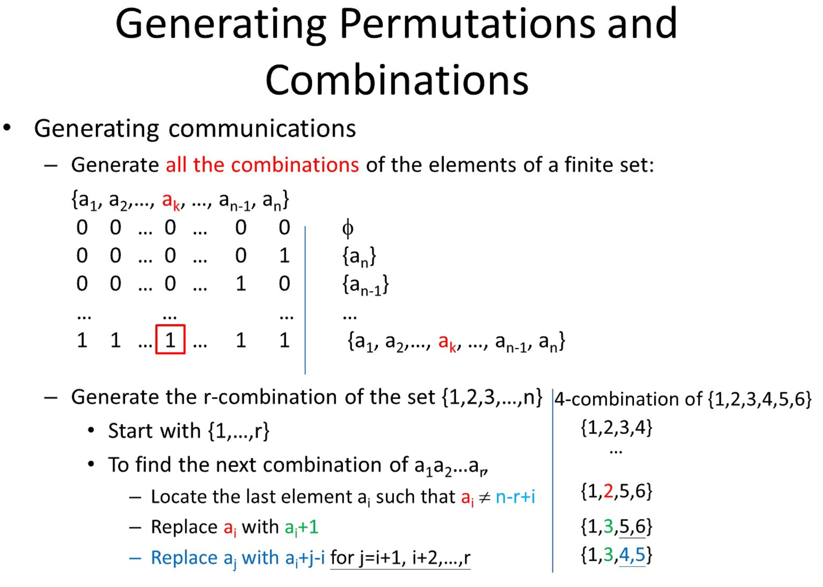

Slide 15
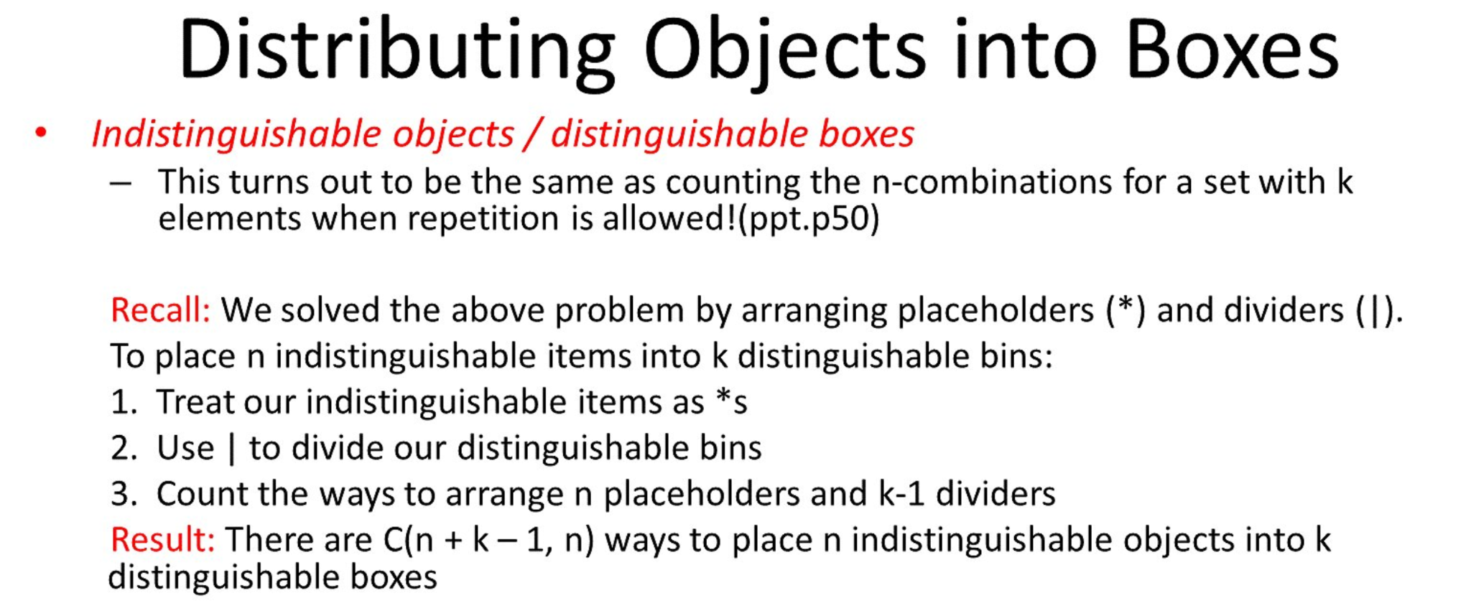
分配 8 個紅球和 10 個藍球給 5 個小孩，使得每個小孩至少得到 1 個紅球和 1 個藍球。
分紅球方法 C(3+5-1, 3) (每個小孩是不同的)
分藍球方法 C(5+5-1, 5)
展開後 = 4410

Slide 16
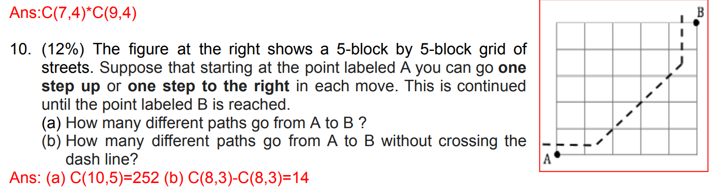
(a): A要走到B必需要 向右移動 5 步&向上移動 5 步，但順序不一定
=>相當於 5個⬆️和5個➡️ 在做組合 => C(10, 5)
(b): 動態規劃 => 到某一點的方法數 = 到它左邊的方法數 + 到它下面的方法數
14
14
5
14
2
5
9
1
2
3
4
1
1
1
1
1

Slide 17
